Slide 1
Anaconda安装说明

Slide 2
目录
1
下载Anaconda
2
安装Anaconda
3
配置Anaconda
4
配置Jupyter
5
小结

Slide 3
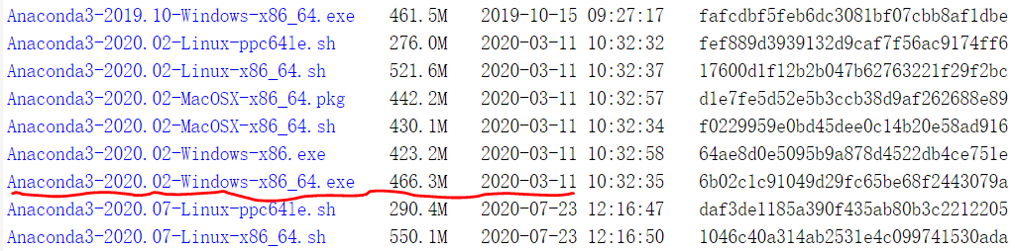
下载
1 下载地址
https://repo.anaconda.com/archive/
2 版本

Slide 4
目录
1
下载Anaconda
2
安装Anaconda
3
配置Anaconda
4
配置jupyter
5
小结

Slide 5
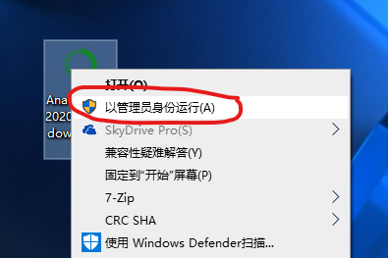
安装步骤
鼠标右键击下载的Anaconda3-2020.02-Windows-x86_64.exe，选择以管理员身份运行

Slide 6

安装步骤

Slide 7

安装步骤

Slide 8
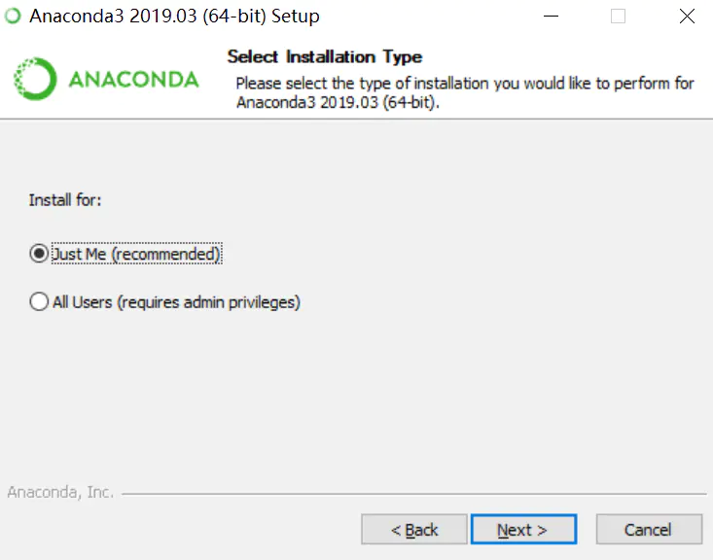
安装步骤

Slide 9
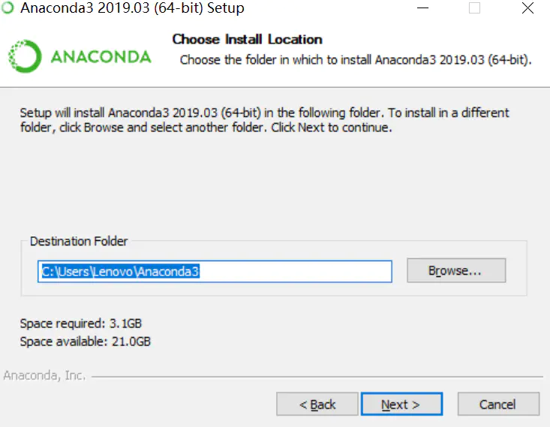
安装步骤

Slide 10
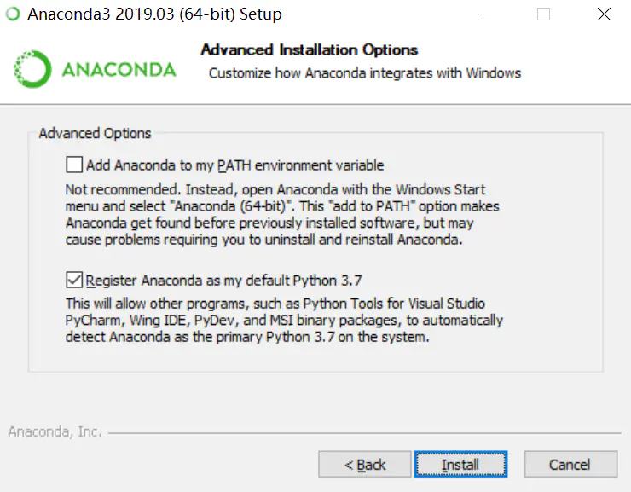
安装步骤

Slide 11
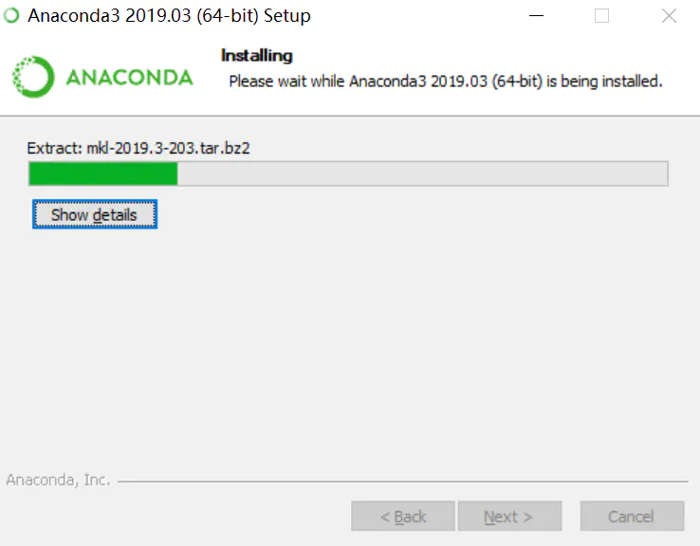
安装步骤

Slide 12

安装步骤

Slide 13

安装步骤

Slide 14
目录
1
下载Anaconda
2
安装Anaconda
3
配置Anaconda
4
配置Jupyter
5
小结

Slide 15
配置anaconda环境
如果安装时没有选择add path，则需要配置环境:
三个环境变量都是通过：此电脑—右键-属性—高级系统设置—环境变量—系统变量—双击path—新建这三个变量即可。假如安装路径是C:\Anaconda3
①anaconda安装路径（为了Python检查正常）:前面安装时路径一定要记清楚，之前已提醒复制，我的是C:\Anaconda3
② C :\Anaconda3\Scripts（为了conda检查正常）:只需在上述路径中找到Scripts，然后复制路径即可
③另一个路径： C :\Anaconda3\Library\bin

Slide 16
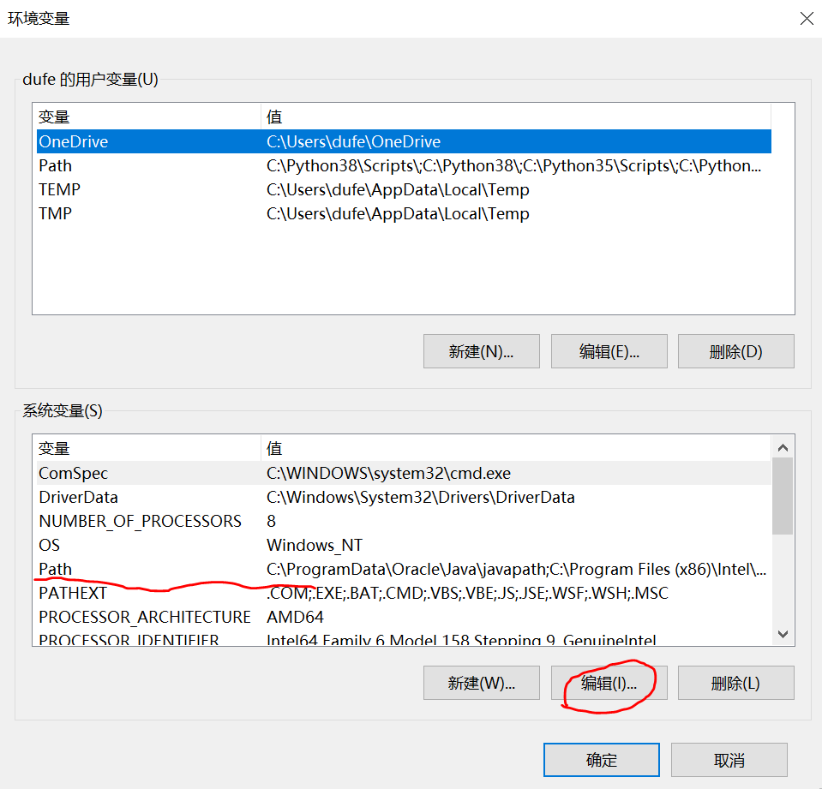
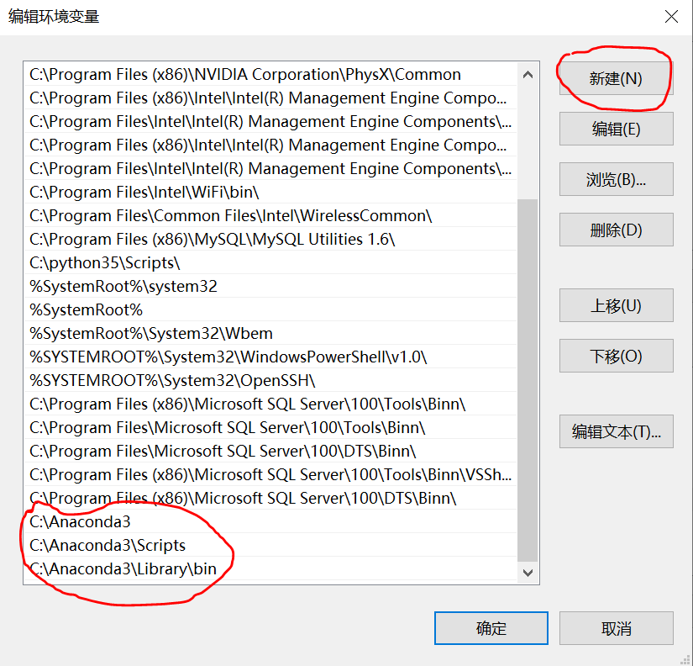

Slide 17
目录
1
下载Anaconda
2
安装Anaconda
3
配置Anaconda
4
配置Jupyter
5
小结

Slide 18
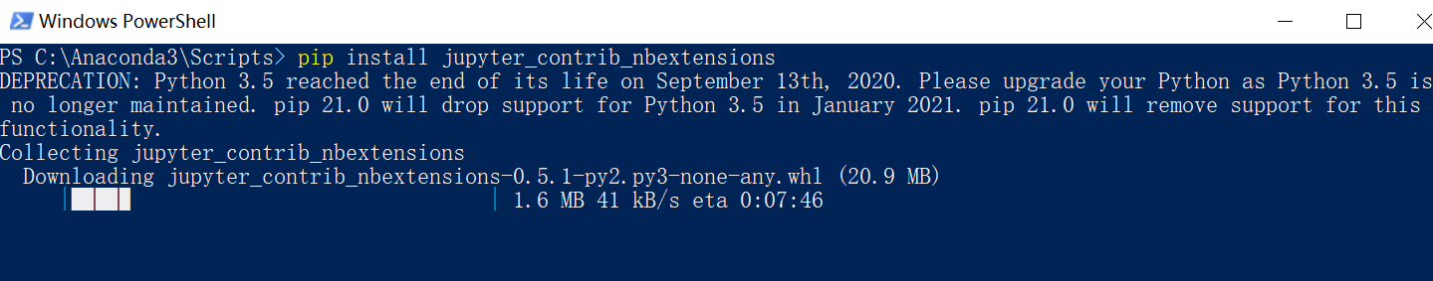
Jupyter Notebook自动补全代码提示
先关闭Jupyter Notebook
打开anaconda prompt窗口
  pip install jupyter_contrib_nbextensions -i https://pypi.mirrors.ustc.edu.cn/simple
  jupyter contrib nbextension install --user
  pip install jupyter_nbextensions_configurator
  jupyter nbextensions_configurator enable --user
重新打开Jupyter Notebook

Slide 19
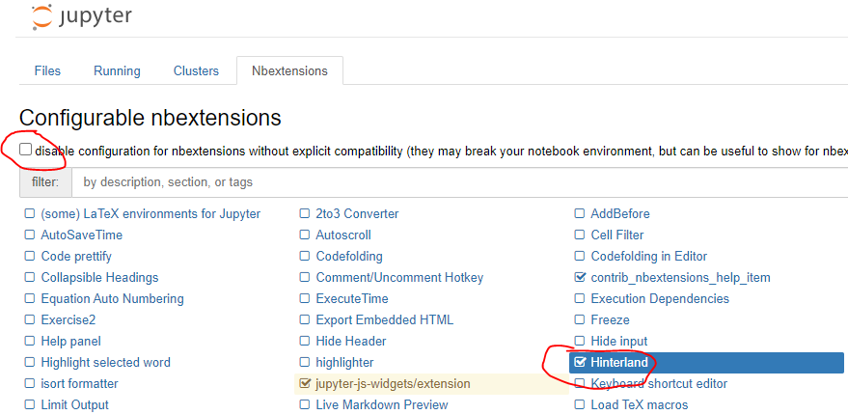
Jupyter Notebook自动补全代码提示
去掉勾选disable configuration for nbextensions ，否则下方插件是不可选状态
勾选hinterland（codefolding）
重启jupyter notebook

Slide 20
目录
1
下载Anaconda
2
安装Anaconda
3
配置Anaconda
4
配置Jupyter
5
小结

Slide 21
安装注意事项
C盘空间是否充足
用户身份是否是系统管理员
用户名是否是英文
如重装，卸载是否正确
如重装，版本的选择问题

